Slide 1
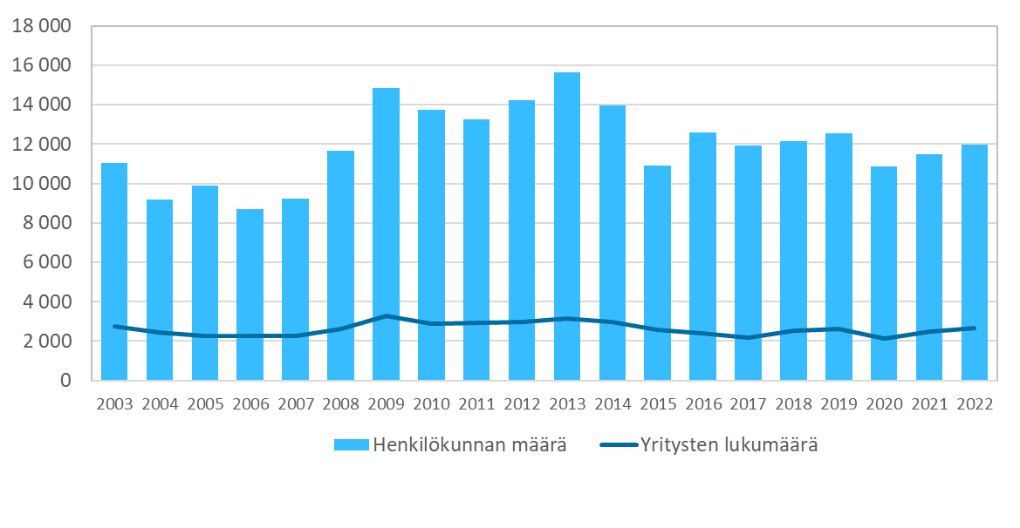
Konkurssiin haettujen yritysten lukumäärä ja henkilöstö koko maassa 2003–2022
Lähde: Tilastokeskus

